Slide 1
TCP/IP协议栈
翁朝曦

Slide 2
TCP/IP 协议栈是一系列网络协议的总和，是构成网络通信的核心，它定义了电子设备如何连入因特网，以及数据如何在它们之间进行传输。TCP/IP 协议采用4层结构，分别是应用层、传输层、网络层和链路层，每一层都引入相关协议来完成各层所需要的工作。
层与协议
每一层都是为了完成一种功能。为了实现这些功能，就需要大家都遵守共同的规则。我们把这个规则叫做 "协议"
Notes:
而日常我们再进行的网络编程，大部分工作都是在应用层完成的，对下层的知识可能不是很清楚，所以呢，我就想借例会去学习了一下相关知识，然后呢和大家一起去简单的认识一下包括了应用层以内的4层结构到底做了什么工作，使得我们在偌大一个互联网里，能够实现数据交流，，，也就是说，一个主机的数据到底要经过哪些过程才能发送到目标主机上。。

Slide 3
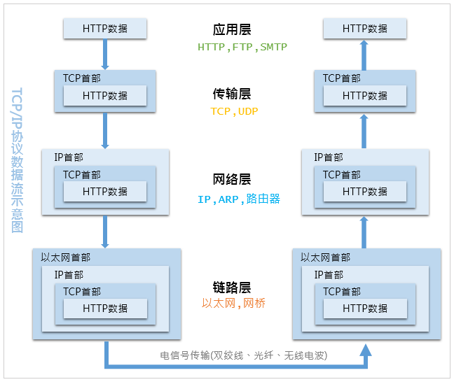
一个主机的数据到底要经过哪些过程才能发送到目标主机上？
Notes:
首先我们用一张图了解一下TCP/IP协议的基本框架
由图，当我们通过HTTP发起一个请求时，
应用层、传输层、网络层和链路层
的相关协议会依次对该请求进行包装并携带对应的首部，最终在链路层生成以太网数据包，以太网数据包通过物理介质传输给目标主机，目标主机接收到数据包以后，然后再一层一层采用对应的协议进行拆包，最后在应用层把数据交给应用程序处理。
在了解了基本框架后呢
我们从最下层链路层开始，看看各层都用哪些协议来最终实现数据通信

Slide 4
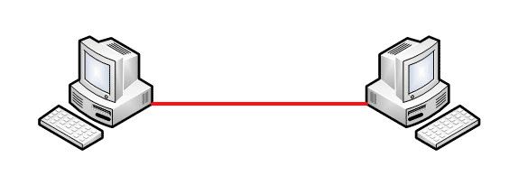
物理介质
TCP/IP协议栈分为四层，每一层都有特定的协议进行通信，而协议之间的通信最终都要转化为 0 和 1 的电信号，我们通过光缆、电缆、无线电波等物理介质将这些电信号传输到对方的电脑。
Notes:
首先我们要让两台主机连接在一起，才可以发送消息吧
怎么连呢，对，没错就是网线，，我们叫它物理介质（！读）
可见，物理介质是网络通信的基石
传输数据的介质有了，接下来就是如何传输有意义的数据，

Slide 5

链路层
以太网数据包
以太网协议规定一组电信号就是一个数据包，一个数据包被称为一帧，整个数据帧由首部、数据和尾部三部分组成，首部固定为14个字节，包含了目标MAC地址、源MAC地址和数据类型；尾部固定为4个字节，表示数据帧校验序列，用于确定数据包在传输过程中是否损坏
Notes:
我们知道，网络通信就是把有特定意义的数据通过物理介质传送给目标主机，单纯的发送 0 和 1 是没有意义的，要传输有意义的数据，就需要以字节为单位对 0 和 1 进行分组，并且要标识好每一组电信号的信息特征，然后按照分组的顺序依次发送，，那如何分组呢？(链路层引入以太网协议来解决这个问题）
数据传输变得有一定规律后，大家可能会想，数据传到哪呢，以太网又是怎么识别目标主机的身份呢？

Slide 6
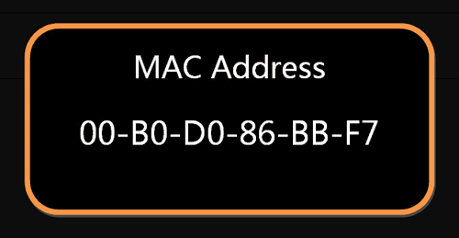
MAC地址
以太网协议规定接入设备必须安装网络适配器（网卡），数据包必须从一块网卡传送到另一块网卡。
每一块网卡都有自己的身份标识，叫网卡地址，也就是MAC地址。
Notes:
前面以太网数据包中首部包含的MAC地址
** 解释图**
如图，MAC地址呢，采用十六进制标识，由6个字节组成（前三厂商，后三厂商生产电子设备的流水号），由此可见，它具有全球唯一性
有了MAC地址（翻页）

Slide 7
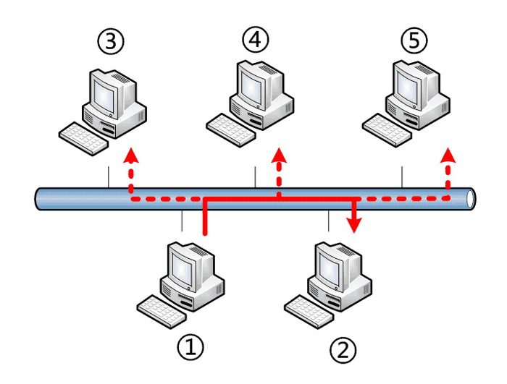
广播
以太网采用广播的形式，把以太网数据包群发给同一子网内的所有主机，子网内每台主机接到这个数据包后，都会取出以太网数据包首部中的目标MAC地址与自己的MAC进行对比，若相同则接收，进行下一步操作，反之丢弃
Notes:
直接读PPT
如图，我们看到1要发数据给2，首先是将数据广播给子网内所有的主机
<链路层总结> 所以呢，链路层的主要工作就是对电信号进行分组，形成具有特定意义的数据帧，然后以广播的形式通过物理介质发送到目标主机

Slide 8
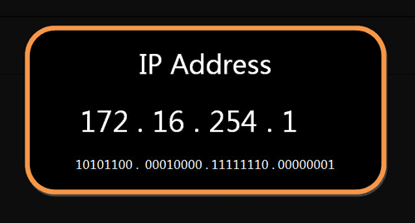
网络层
发送者是怎么知道目标主机和自己同属于一个子网的？
IP协议制定了一套新地址，使得我们能够判断两台主机是否同属于一个网络，这个地址就是IP地址，目前广泛采用的是IP协议第四版（IPv4）。这个版本规定，网络地址由32个二进制位组成。分为网络地址和主机地址两部分。
以常见的C类地址为例，其中前24位为网络地址，后8位为主机所处局域网地址。规定如果两个主机连在同一子网内，则他们的IP地址的网络地址部分一定相同。
Notes:
了解了链路层的工作后，大家可能会思考这几个问题：
发送者是怎么知道目标主机和自己同属于一个子网的？(505同处一个子网）
发送数据的人是怎么知道目标主机网卡地址，也就是MAC地址的？
如果说两个主机不处于同一个子网该怎么办？
首先我们来看第一个问题
问题之后：前面我们说了MAC地址，知道这个值只与厂商有关，与所处网络无关，所以我们无法通过MAC来判断主机是否同属于一个网络，为此在网络层，我们引入IP协议
讲完PPT之后：那么我们如何使用目标主机和自己主机 的IP地址来判断，是否同属于一个子网呢

Slide 9
子网掩码
IP协议引入子网掩码，它与IP地址按位与运算可获取网络地址，从而判断了两个主机是否在同一个子网
按位与运算规则：同为1则为1，否则为0
例：192.168.1.1和192.168.1.2，子网掩码为255.255.255.0，判断这两个IP是否同属于一个子网
Notes:
**画小黑板**
因为在32位的二进制IP地址中网络地址和主机地址这两部分占的比例不固定，我们也不知道前多少位是网络地址，后多少位是主机地址
于是有了子网掩码，
子网掩码，顾名思义，掩码掩码，就是掩去不需要的部分，我们要得到网络地址就需要把主机地址掩去，而按位与恰好能帮我们实现这个功能
我们用C类地址给大家做个简单的运算，看看计算机是怎么通过子网掩码得到网络地址的
505主机WiFi：192.168.1.1 (. 00000001)、192.168.1.2 (. 00000010)
子网掩码 255.255.255.0
讲到这里我们知道，IP协议为每台计算机分配IP地址后，并通过子网掩码确定网络地址是否在同一个子网，，解决了发送者是怎么知道目标主机和自己同属于一个子网的问题

Slide 10
发送数据的人是怎么知道目标主机网卡地址，也就是MAC地址的？
ARP协议（地址解析协议），它是根据IP地址获取MAC地址的一个网络层协议
原理：ARP首先发起一个请求数据包，这个包的首部包含了目标主机的IP地址，然后这个数据包会在链路层再次包装，生成以太网数据包，然后由以太网广播给子网内所有主机，每个主机接收到这个数据包，并取出其中的目标IP地址和自己的IP进行比较，不相同就丢弃，相同则返回自己的MAC地址。ARP就接收返回的MAC地址，这样发送者就知道了目标主机的MAC地址
Notes:
读完问题
为此我们引入ARP协议
通过ARP协议的工作原理可以发现，ARP的MAC寻址还局限在同一个子网中，这就引出我们第三个问题

Slide 11

如果说两个主机不是同一个子网该怎么办？
以太网会将数据包转发给当前子网的网关通过相关路由协议进行路由，所有的网关（网间连接器，可使各子网互联）进行多次转发，最终将数据包转发到目标IP所在的子网中，然后再根据IP地址通过ARP协议解析出目标主机的MAC地址，最后以广播形式发送数据包（子网所有主机得到包进行MAC比较来获取数据）
IP数据包（首部：源、目标IP地址，目标IP地址是网关路由的线索和依据）
Notes:
为解决这个问题，网络层引入了路由协议，路由协议有很多，我这里不列举了，有兴趣可以搜一下，路由，顾名思义，它本质上就是找路的，就是如何从当前子网找到目标主机所在的子网，但这个问题涉及到更深层次研究，这里就不做介绍了，
<网络层总结> 我们来看一下有了路由协议后网络层数据的发送流程
首先通过IP协议来判断两台主机是否在同一个子网内
如果在：就通过ARP协议解析出目标主机MAC地址，然后以广播形式发送数据包（子网所有主机得到包进行MAC比较来获取数据）
如果不在：以太网会将数据包转发给当前子网的网关进行路由（网关：互联网上子网与子网之间的桥梁），所有的网关进行多次转发，最终将数据包转发到目标IP所在的子网中，然后→在
（网关：互联网上子网与子网之间的桥梁）
网络层的主要工作是通过IP协议定义网络地址，区分网段，通过ARP在子网内MAC寻址，通过路由协议对不同子网的数据包进行路由转发从而使数据到达目标主机所处子网。
这呢就是网络层所完成的工作

Slide 12

传输层
UDP协议（用户数据报协议）
UDP协议定义了端口，同一个主机上的每一个应用都需要指定唯一的端口号，并规定网络中传输的数据包必须加上端口信息，这样，当数据包到达主机后，就可以根据端口号找到对应的应用程序了。
UDP数据包由首部和数据两部分组成，首部主要包括源端口和目标端口
Notes:
我们知道，链路层定义了主机的身份（MAC地址）而网路层定义了IP地址，明确了主机所在网段，有了这两个地址，数据包就可以从一个主机发送到另一个主机了
但是，大家想过没有，实际上我们的数据包是从某个应用程序发出的，然后由目标主机的对应某个应用程序接收，而每台电脑都可能运行着多个应用，当数据包被发到目标主机上时，是无法确定哪一个应用来接收这个包的
所以，在传输层，我们引入UDP协议
UDP协议的特点是面向无连接的，数据传输速度快，但它没有确认机制，数据发送后无法知道对方是否收到，由此引入TCP协议（翻页直接读）

Slide 13
TCP协议（传输控制协议）
是一种面向连接的、可靠的、基于字节流的通信协议。
简单来说TCP就是有确认机制的UDP协议，每发出一个数据包都要求确认，如果有一个数据包丢失，就收不到确认，发送方就必须重发这个数据包。
Notes:
为保证数据传输的可靠性，TCP协议在UDP基础上建立三次对话的确认机制，也就是在正式发数据之前，必须建立可靠的连接。
相比于UDP，TCP要复杂得多，所以速度很慢
<传输层总结> 好了，关于传输层，它的主要工作，我们知道，是通过UDP协议定义端口，标识应用程序身份，实现端口到端口的通信，而TCP协议对UDP协议做了封装，它可以保证数据传输的可靠性

Slide 14
应用层
各种数据规范协议（HTTP、FTP、SMTP等）
应用层定义数据格式并按照对应的格式解读数据
Notes:
理论上讲，有了以上三层协议的支持，数据已经可以从一个主机上的应用程序传输到另一台主机的应用程序，但此时传过来的数据是字节流，不能很好的得到有用信息，操作性差。因此，应用层定义了各种各样的协议来规范数据格式，常见的HTTP、FTP、SMTP
<应用层总结>所以应用层的主要工作就是定义数据格式并按照对应的格式解读数据，然后我们利用这些数据实现我们的需求

Slide 15
链路层：对电信号（0、1）分组，定义数据帧，确认主机的物理地址（网卡地址），传输数据
网络层：定义IP地址，确认主机所在的网络位置，并利用ARP协议通过IP进行MAC寻址，对外网进行路由转发
传输层：定义端口，给应用程序标识一个身份，并将数据包交给对应应用程序
应用层：定义数据格式，并按照对应的格式解读数据
Notes:
我们再来走一遍流程，
一个应用程序发出一个数据包后，
首先应用层会对该请求包做一下格式处理（比如处理为HTTP格式数据）
接着传输层协议（UDP协议）给这个包加上通信双方端口信息，并放于TCP首部，这个端口用于确认了通信的应用程序是什么
然后网络层协议（IP协议）给这个包再加上通信双方的IP地址，并放于IP首部，以此就确认了通信双方的网络位置
最后链路层协议（以太网协议）给这个包再加上双方的MAC地址，并放于以太网首部，以此确认了物理位置，，同时将数据进行分组形成数据帧，，对于不同网段的IP，数据包会通过网关根据相关路由协议进行转发到达目标IP所在子网，然后以广播的方式将数据发送各目标主机，对于同一子网的IP则直接广播发送即可
目标机在接收到数据包后，采用对应协议，对帧数据进行组装，然后由各层相应协议解析，最终在应用层得到便于应用程序处理的数据（HTTP数据）

Slide 16
谢谢

